Slide 1
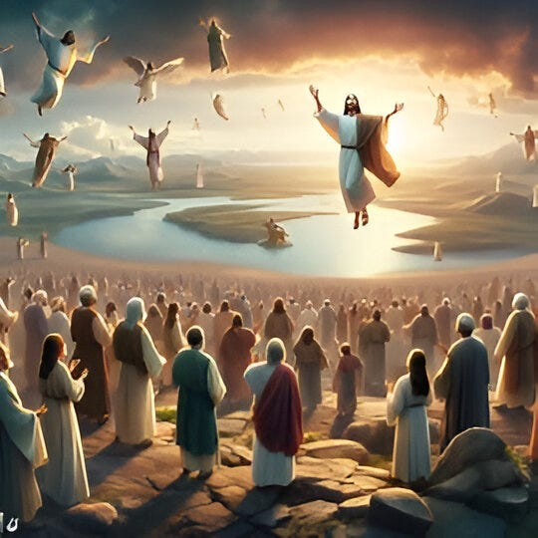
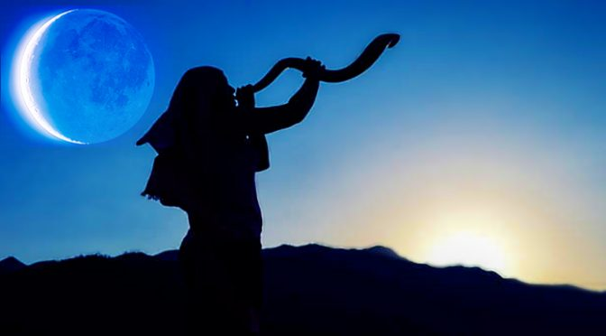
De opname
Pre-trib

Slide 2
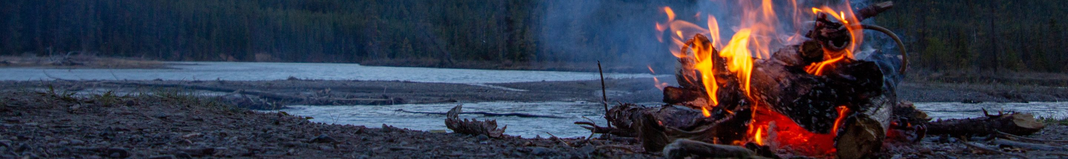
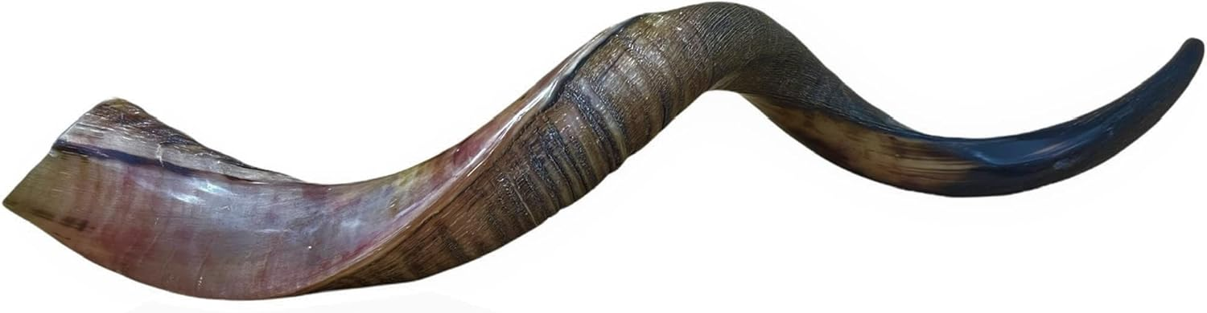
De opname
Pre-trib
Grote verdrukking
Koninkrijk (1000 jaar)
Tijd
Post-trib
grote verdrukking
Koninkrijk (1000 jaar)

Slide 3
Post-trib
Mat.24:29-31
En meteen na de verdrukking van die dagen zal de zon verduisterd worden en de maan zal zijn schijnsel niet geven en de sterren zullen van de hemel vallen en de krachten van de hemelen zullen heftig bewogen worden.
En dan zal aan de hemel het teken van de Zoon des mensen verschijnen; en dan zullen al de stammen van de aarde rouw bedrijven en zij zullen de Zoon des mensen zien, als Hij op de wolken van de hemel komt met grote kracht en heerlijkheid. En Hij zal Zijn engelen uitzenden onder luid bazuingeschal, en zij zullen Zijn uitverkorenen bijeenbrengen uit de vier windstreken, van het ene uiterste van de hemelen tot het andere uiterste ervan.

Slide 4
Post-trib
Openb.11:15
En de zevende engel blies op de bazuin, en er klonken luide stemmen in de hemel, die zeiden: De koninkrijken van de wereld zijn van onze Heere en van Zijn Christus geworden, en Hij zal Koning zijn in alle eeuwigheid.

Slide 5
Post-trib
1 Kor.15:51-53
Zie, ik vertel u een geheimenis: Wij zullen wel niet allen ontslapen, maar wij zullen allen veranderd worden, in een ondeelbaar ogenblik, in een oogwenk, bij de laatste bazuin. Immers, de bazuin zal klinken en de doden zullen als onvergankelijke mensen opgewekt worden, en ook wij zullen veranderd worden.

Slide 6
Post-trib
1 Thes.4:16-17
Want de Heere Zelf zal met een geroep, met de stem van een aartsengel en met een bazuin van God neerdalen uit de hemel. En de doden die in Christus zijn, zullen eerst opstaan. Daarna zullen wij, de levenden die overgebleven zijn, samen met hen opgenomen worden in de wolken, naar een ontmoeting met de Heere in de lucht. En zo zullen wij altijd bij de Heere zijn.
Ontmoeting = “apenthesis”

Slide 7
Post-trib
Mat.25:1+6
Dan zal het Koninkrijk der hemelen gelijk zijn aan tien meisjes, die hun lampen namen en op weg gingen, de bruidegom tegemoet.
En te middernacht klonk er een geroep: Zie, de bruidegom komt, ga naar buiten, hem tegemoet!

Slide 8
Post-trib
Hand.28:15
En zo gingen wij naar Rome. En daarvandaan kwamen de broeders, die van onze zaken gehoord hadden, ons tegemoet, tot Appiusmarkt en de Drie Tabernen. Toen Paulus hen zag, dankte hij God en vatte hij moed. En toen wij in Rome aangekomen waren…

Slide 9
De opname
Pre-trib
Grote verdrukking
Koninkrijk (1000 jaar)
Tijd
Post-trib
grote verdrukking
Koninkrijk (1000 jaar)

Slide 10
Pre-trib-teksten/argumenten
Yeshua kan elk moment komen om de gelovigen op te halen (Mat.24:36)
Net zoals bij Noach (Mat.24:37-39)
Twee op het land, de één zal aangenomen worden.. (Mat.24:40-42)
We zijn niet bestemd voor Gods toorn (1 Thess.5:9)
We worden bewaard voor het uur van verzoeking (Op.3:10)
Als de gemeente weg is, komt de antichrist pas (2 Thess.2:3-7)
De grote verdrukking is alleen voor de Joden
Na Openbaring 3 is er geen kerk meer.. (Op.4:1)

Slide 11
1. Het kan elk moment gebeuren…
Mat.24:36:
Maar die dag en dat uur is aan niemand bekend, ook aan de engelen in de hemel niet, maar alleen aan Mijn Vader.

Slide 12
Het kan elk moment gebeuren…
1 Thess.5:1-2:
Maar wat de tijden en de gelegenheden betreft, broeders, is het voor nu niet nodig dat men u schrijft. Want u weet zelf heel goed dat de dag van de Heere komt als een dief in de nacht.
3-4: Want wanneer zij zullen zeggen: er is vrede en veiligheid, dan zal een onverwacht verderf hun overkomen, zoals de barensweeën een zwangere vrouw, en zij zullen het beslist niet ontvluchten. Maar u, broeders, bent niet in duisternis, zodat die dag u als een dief zou overvallen.

Slide 13
Het kan elk moment gebeuren…
2 Pet.3:10-12:
Maar de dag van de Heere zal komen als een dief in de nacht. Dan zullen de hemelen met gedruis voorbijgaan en de elementen brandend vergaan, en de aarde en de werken daarop zullen verbranden. Als deze dingen dus allemaal vergaan, hoedanig behoort u dan te zijn in heilige levenswandel en in godsvrucht; u, die de komst van de dag van God verwacht en daarnaar verlangt, de dag waarop de hemelen, door vuur aangestoken, zullen vergaan en de elementen brandend zullen wegsmelten.

Slide 14
Het kan elk moment gebeuren…
Openb.16:15:
Zie, ik kom als een dief. Zalig hij die waakzaam is en op zijn kleren acht geeft, zodat hij niet naakt zal rondlopen…
--

Slide 15
2. Net zoals bij Noach…
Mat.24:37-39:
Zoals de dagen van Noach waren, zo zal ook de komst van de Zoon des mensen zijn. Want zoals ze bezig waren in de dagen voor de zondvloed met eten, drinken, trouwen en ten huwelijk geven, tot aan de dag waarop Noach de ark binnenging, en het niet merkten, totdat de zondvloed kwam en hen allen wegnam, zo zal ook de komst van de Zoon des mensen zijn.

Slide 16
2. Net zoals bij Noach…
Mat.24:37-39:
Zoals de dagen van Noach waren, zo zal ook de komst van de Zoon des mensen zijn. Want zoals ze bezig waren in de dagen voor de zondvloed met eten, drinken, trouwen en ten huwelijk geven, tot aan de dag waarop Noach de ark binnenging, en het niet merkten, totdat de zondvloed kwam en hen allen wegnam, zo zal ook de komst van de Zoon des mensen zijn.
wegnam > “airo” = to take from among the living
Naardense Bijbel: …en hen allen wegrukte…

Slide 17
3. De één zal aangenomen worden…
Mat.24:40-42:
Dan zullen er twee op de akker zijn; de één zal aangenomen en de ander zal achtergelaten worden. Twee malen met de molen; de één zal aangenomen en de ander achtergelaten worden. Wees dan waakzaam, want u weet niet op welk moment uw Heere komen zal.
“paralambano” > meegenomen (Naardense Bijbel)
Luk.17:37 > gieren > meegenomen voor het oordeel
Zie ook Mat.13:30+41 (onkruid)

Slide 18
4. Niet bestemd voor Gods toorn…
1 Thess.5:9:
Want God heeft ons niet bestemd tot toorn (orge), maar tot het verkrijgen van de zaligheid, door onze Heere Jezus Christus.
Pre-trib: Orge = grote verdrukking
Post-trib: Orge = eeuwige straf voor de zondaar/ongelovige

Slide 19
Niet bestemd voor Gods toorn…
Joh.3:36:
Wie in de Zoon gelooft, heeft eeuwig leven, maar wie de Zoon ongehoorzaam is, zal het leven niet zien, maar de toorn van God blijft op hem.
Rom.5:9:
Veel meer dan zullen wij, nu wij gerechtvaardigd zijn door Zijn bloed, door Hem behouden worden van de toorn.
Zie ook Rom.9:22

Slide 20
Niet bestemd voor Gods toorn…
Ef.2:5:
Maar in overeenstemming met uw hardheid en uw onbekeerlijke hart hoopt u voor uzelf toorn op tegen de dag van de toorn en van de openbaring van het rechtvaardig oordeel van God, Die ieder vergelden zal naar zijn werken.
Zie ook Ef.5:6

Slide 21
Niet bestemd voor Gods toorn…
In Openbaring zien we dat de “orge” komt na verdrukkingen:
Op.11:18 beschrijft na de 7e bazuin:
En de volken zijn toornig geworden, en Uw toorn is gekomen en ook het tijdstip voor de doden om geoordeeld te worden, en om het loon te geven aan Uw dienstknechten…
En ook na het zesde zegel (6:16-17), de zevende schaal (16:19) en 19:15
14:10: dan zal hij (het beest) ook drinken van de wijn van de toorn van God.. en gepijnigd worden in vuur en zwavel…

Slide 22
Niet bestemd voor Gods toorn…
1 Thess.5:9:
Want God heeft ons niet bestemd tot toorn (orge), maar tot het verkrijgen van de zaligheid, door onze Heere Jezus Christus.

Slide 23
Niet bestemd voor Gods toorn…
De bijbel leert dat we als gelovigen door verdrukkingen heen zullen gaan..
Joh.16:33: In de wereld zult u verdrukking hebben, maar houd goede moed: ik heb de wereld overwonnen.
Rom.5:3: wij roemen ook in de verdrukkingen, omdat wij weten dat de verdrukking volharding teweeg brengt…
Rom.8:35: Wie zal ons scheiden van de liefde van Christus? Verdrukking of benauwdheid, of vervolging, of honger, of naaktheid, of gevaar, of zwaard?

Slide 24
Niet bestemd voor Gods toorn…
Jak.1:12:
Zalig is de man die verzoeking verdraagt, want als hij beproefd gebleken is, zal hij de kroon van het leven ontvangen, die de Heere beloofd heeft aan hen die Hem liefhebben.
Joh.17:15:
Ik bid niet dat U hen uit de wereld wegneemt, maar dat U hen bewaart voor de boze.

Slide 25
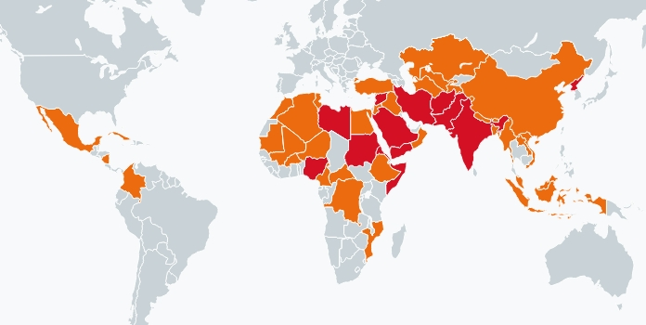
Niet bestemd voor Gods toorn…
Kerkgeschiedenis: al eeuwenlang worden er gelovigen vervolgd, gemarteld en gedood zijn vanwege hun geloof. Voor hun is de (grote) verdrukking al lang begonnen.

Slide 26
5. Bewaard voor het uur van verzoeking…
Op.3:10: Omdat u het woord van Mijn volharding hebt bewaard, zal Ik ook u bewaren voor het uur van de verzoeking, die over heel de wereld komen zal, om hen die op de aarde wonen te verzoeken.
Brief aan Filadelfia > zijn zij opgenomen?
Uur van verzoeking = grote verdrukking?
Verzoeking: “peirasmos” > persoonlijk verzocht worden door de duivel

Slide 27
Bewaard voor het uur van verzoeking…
Luk.4:13: En toen de duivel elke verzoeking beëindigd had, verliet hij Hem tot een bepaalde tijd.
Mat.26:41: Waak en bid, opdat u niet in verzoeking komt; de geest is gewillig, maar het vlees is zwak.
Luk.8:13: Maar dezen, die maar voor een bepaalde tijd geloven, hebben geen wortel, en in een tijd van verzoeking worden zij afvallig.
Luk.11:4: Leid ons niet in verzoeking, maar verlos ons van de boze.
Jak.1:2: Acht het enkel vreugde, wanneer u in allerlei verzoekingen terechtkomt.

Slide 28
Bewaard voor het uur van verzoeking…
Op.3:10-12: Omdat u het woord van Mijn volharding hebt bewaard, zal Ik ook u bewaren voor het uur van de verzoeking, die over heel de wereld komen zal, om hen die op de aarde wonen te verzoeken. Zie, Ik kom spoedig. Houd vast wat u hebt, opdat niemand uw kroon zal wegnemen. Wie overwint, hem zal Ik tot een zuil in de tempel van Mijn God maken, en hij zal daaruit niet meer weggaan. En Ik zal de Naam van Mijn God op hem schrijven en de naam van de stad van Mijn God, het nieuwe Jeruzalem, dat neerdaalt uit de hemel, bij Mijn God vandaan, en Mijn nieuwe Naam.
--

Slide 29
6. Gemeente moet weg zijn voor AC komt…
2 Thess.2:3-4,6-7:
Laat niemand u op enigerlei misleiden. Want, tenzij eerst de afval gekomen is en de mens van de wetteloosheid, de zoon van het verderf, geopenbaard is, de tegenstander, die zich ook verheft boven al wat God genoemd of als God vereerd wordt, zodat hij in de tempel van God gaat zitten en zichzelf als God voordoet. En u weet wat hem nu weerhoudt, opdat hij op zijn eigen tijd geopenbaard wordt. Want het geheim van de wetteloosheid is al werkzaam. Alleen is er iemand die hem nu weerhoudt, totdat hij uit het midden verdwenen is.

Slide 30
Gemeente moet weg zijn voor AC komt…
2 Thess.2:3-4,6-7:
Laat niemand u op enigerlei misleiden. Want, tenzij eerst de afval gekomen is en de mens van de wetteloosheid, de zoon van het verderf, geopenbaard is, de tegenstander, die zich ook verheft boven al wat God genoemd of als God vereerd wordt, zodat hij in de tempel van God gaat zitten en zichzelf als God voordoet. En u weet wat hem (AC) nu weerhoudt, opdat hij op zijn eigen tijd geopenbaard wordt. Want het geheim van de wetteloosheid is al werkzaam. Alleen is er iemand (HG) die hem (AC) nu weerhoudt, totdat hij (HG) uit het midden verdwenen is.

Slide 31
Gemeente moet weg zijn voor AC komt…
Mat.24:21-22:
Want dan zal er een grote verdrukking zijn, zoals er niet geweest is vanaf het begin van de wereld, tot nu toe, en zoals er ook nooit meer zijn zal. En als die dagen niet ingekort werden, zou er geen vlees behouden worden; maar ter wille van de uitverkorenen zullen die dagen ingekort worden.

Slide 32
Gemeente moet weg zijn voor AC komt…
Openb.7:13-14:
En een van de ouderlingen antwoordde en zei tegen mij: Dezen, die bekleed zijn met witte gewaden, wie zijn zij en waar zijn zij vandaan gekomen? En ik zei tegen hem: U weet het, mijn heer. En hij zei tegen mij: Dezen zijn het die uit de grote verdrukking komen; en zij hebben hun gewaden gewassen en hebben hun gewaden wit gemaakt in het bloed van het Lam.

Slide 33
Gemeente moet weg zijn voor AC komt…
Op.12:11:
En zij hebben hem overwonnen door het bloed van het Lam..
Op.15:2:
En ik zag iets als een glazen zee, met vuur vermengd. En de overwinnaars van het beest, van zijn beeld, van zijn merkteken en van het getal van zijn naam stonden bij de glazen zee…

Slide 34
Gemeente moet weg zijn voor AC komt…
Op.20:4:
En ik zag tronen, en zij gingen daarop zitten, en het oordeel werd hun gegeven. En ik zag de zielen van hen die onthoofd waren om het getuigenis van Jezus en om het Woord van God, die het beest en zijn beeld niet hadden aanbeden, die het merkteken niet hadden ontvangen op hun voorhoofd en hun hand. En zij werden weer levend en gingen als koningen regeren met Christus, duizend jaar lang.
--

Slide 35
7. Grote verdrukking alleen voor Joden
Basis van pre-trib-leer
Kerk
Grote verdrukking
Israël
Kerk
Israël

Slide 36
Grote verdrukking alleen voor Joden
Basis van pre-trib-leer
Jood
&
niet-Jood
Israël
Kerk
= 1 ecclesia, 1 Lichaam
= Olijfboom (Rom.11)
= Burgerschap van Israël, One new man (Ef.2)
= Koninklijk priesterschap (Ex.19:6, 1 Pet.2:9)

Slide 37
Grote verdrukking alleen voor Joden
Pre-trib-leer:
Gevolg van verkeerde ecclesiologie
Verkeerde argumenten om (staat) Israël te supporten > opname eerder!
“In Mat.24 spreekt Yeshua alleen tegen de Joden”
Gaat voorbij aan belangrijke profetieën, waarin staat dat Juda en Efraïm samen zullen optrekken: Jes.11:14, Jer.3:18, 30:3, Zach,10:7,10.

Slide 38
Grote verdrukking alleen voor Joden
Voormalig hoofdrabbijn van Jeruzalem Chaim Richman:
“Het Joodse volk kan het idee niet waarderen, dat de Joden achtergelaten en afgeslacht worden, terwijl de christenen naar de hemel vliegen”.

Slide 39
Grote verdrukking alleen voor Joden
Rom.2:9-11:
Verdrukking en benauwdheid zullen komen over de ziel van ieder mens die het kwade teweegbrengt, eerst over de Jood, en ook over de Griek, maar heerlijkheid, eer en vrede over ieder die het goede werkt, eerst over de Jood, en ook over de Griek. Want er is geen aanziens des persoon bij God.

Slide 40
Grote verdrukking alleen voor Joden
1 Kor.10:6+11:
En deze dingen zijn gebeurd als voorbeelden voor ons…
“typos” = voorbeeld, patroon
Zou de opname ook ergens in het OT moeten staan?
--

Slide 41
8. Na Openbaring 3 geen kerk meer..
Openb.4:1:
Hierna zag ik, en zie, er was een deur geopend in de hemel. En de eerste stem die ik als van een bazuin met mij had horen spreken, zei: Kom hier, omhoog, en Ik zal u laten zien wat hierna moet geschieden.
Openb.22:16:
Ik, Jezus, heb Mijn engel gezonden om bij u in de gemeenten van deze dingen te getuigen. Ik ben de Wortel en het Nageslacht van David, de blinkende Morgenster.
--

Slide 42



Slide 43
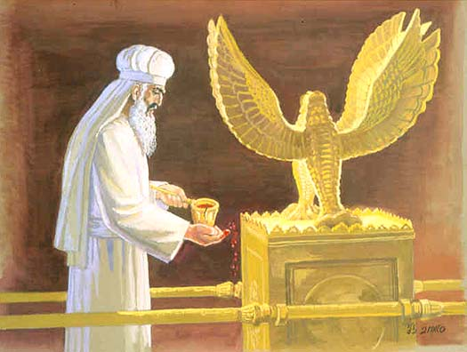
11 & 12 oktober 2024
GROTE VERZOENDAG
verootmoediging, schuld belijden en vergeving vragen voor
persoonlijke zonden, zonden van het Lichaam, onze stad, land en regering
Black out
Startsamenkomst: vrijdag 11 oktober 19.00 u
vrijdag 20.30 tot zaterdag 16.00 u: nacht en dag van gebed
Afsluitende samenkomst: zaterdag 12 oktober 16.00 u
Locatie: Patrimonium / Lange Breestraat 24-26 / Dordrecht
God heeft ons de bediening van verzoening gegeven (2 Kor.5:18)

Slide 44


